Slide 1
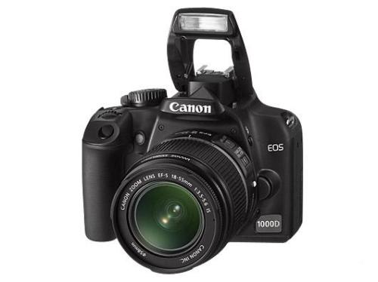
Фотоапарат

Slide 2
Історія винекнення фотоапарату
Офіційною датою винаходу фотографії визнається 7 січня 1839 . У цей день був оприлюднений метод отримання зображення на солях срібла , який відкрив француз Луї Жак Даггер . Для того , щоб фотографія стала бездоганним способом реєстрації інформації знадобилося 160 років інтенсивної роботи безлічі дослідників. Практичний розвиток фотографії почалося в середині 19 століття. Створення фотографії грунтується на використанні спеціальних матеріалів , під дією випромінювання і хіміко - фотографічної обробки , в світлочутливому шарі яких здійснюються фотохімічні реакції.

Slide 3
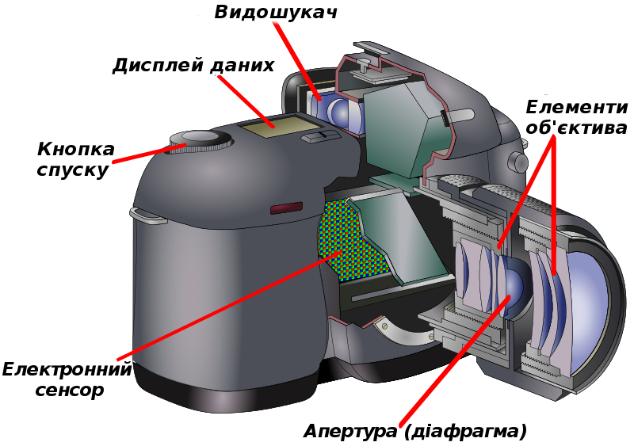
Будова фотоапарату

Slide 4
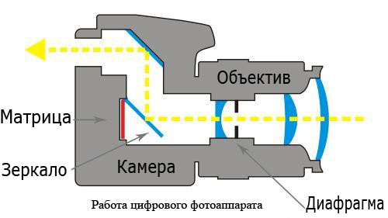
Принцип роботи

Slide 5
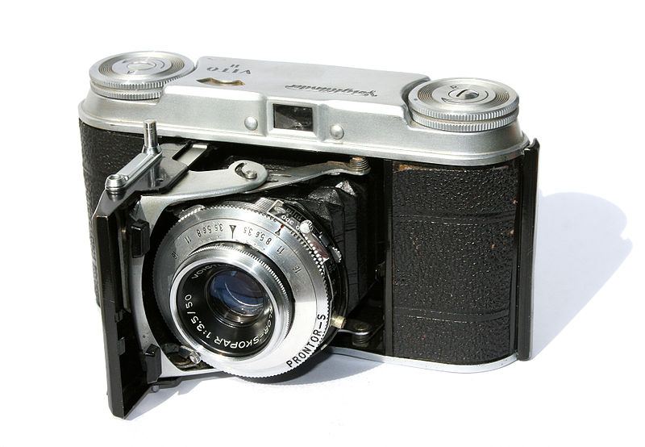
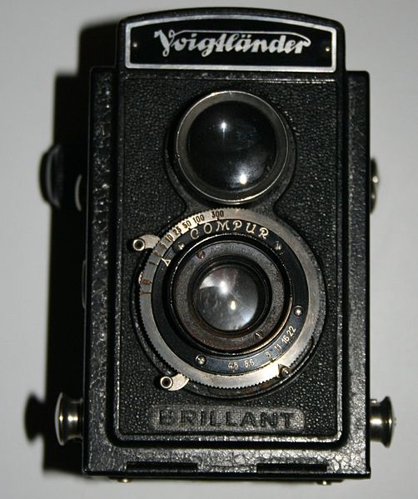
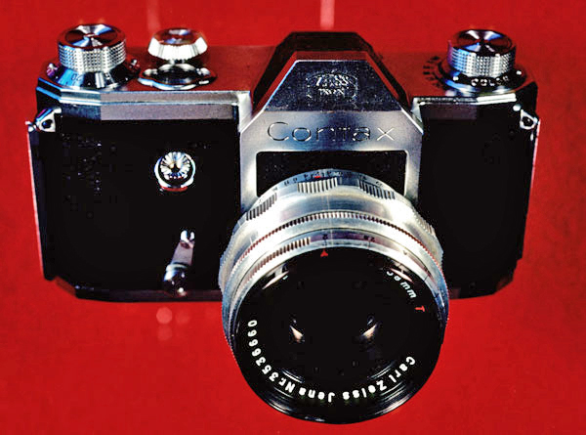
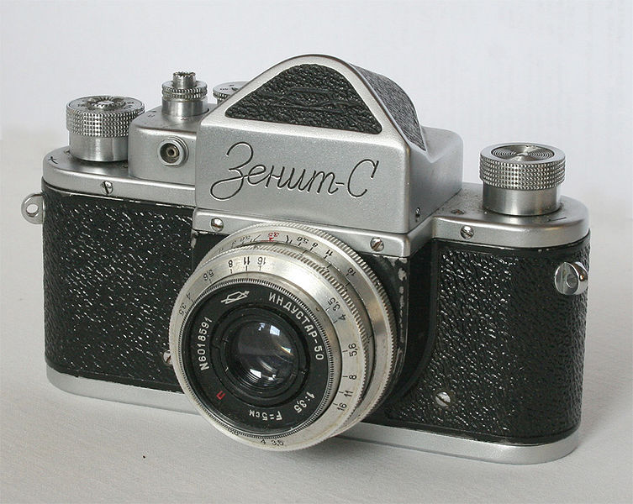
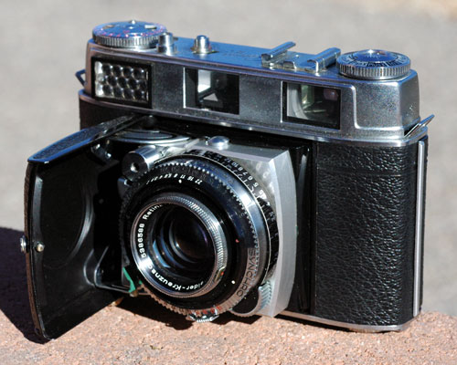
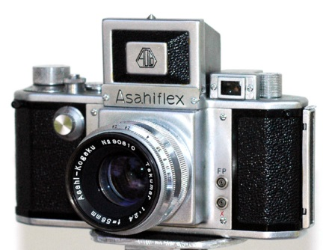
Галерея фотоапаратів

